Slide 1
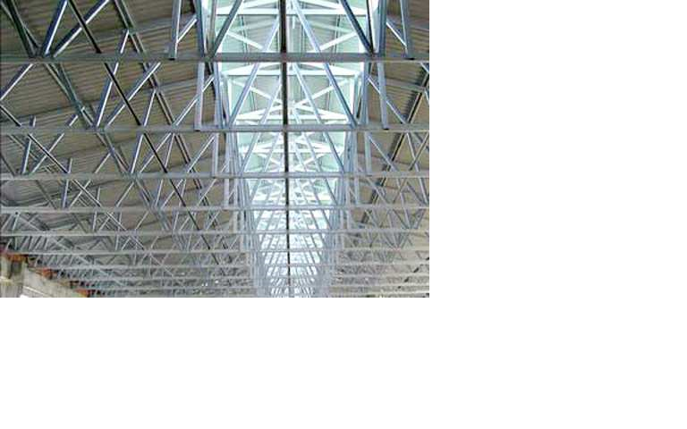

Strength Of Materials
SỨC BỀN VẬT LIỆU
Ngô Văn Cường
Đại học công nghiệp TPHCM

Slide 2
Strength Of Materials
Chương 2: Kéo - Nén đúng tâm
Ngô Văn Cường
Đại học công nghiệp TPHCM

Slide 3
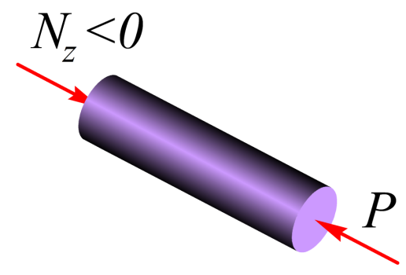
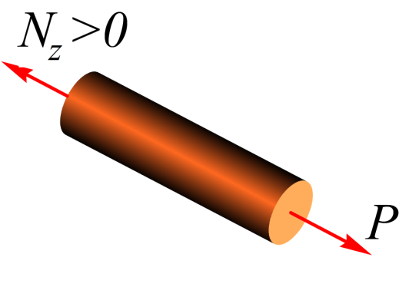
Strength Of Materials
2.1 Định nghĩa kéo – nén đúng tâm
Thanh được gọi là chịu kéo hoặc nén đúng tâm nếu trên mặt cắt ngang của nó chỉ tồn tại một thành phần ứng lực là N_{z}.
Nén đúng tâm
Kéo đúng tâm

Slide 4
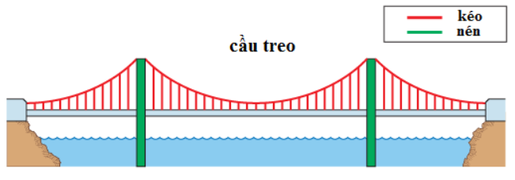
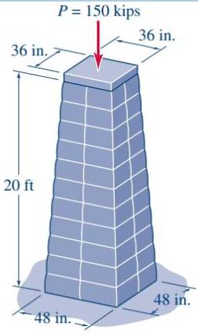
Strength Of Materials
2.2 Ví dụ kéo - nén đúng tâm

Slide 5
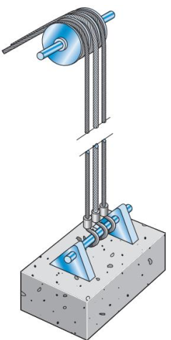
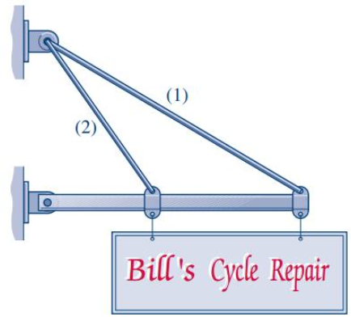
Strength Of Materials
2.2 Ví dụ kéo - nén đúng tâm

Slide 6
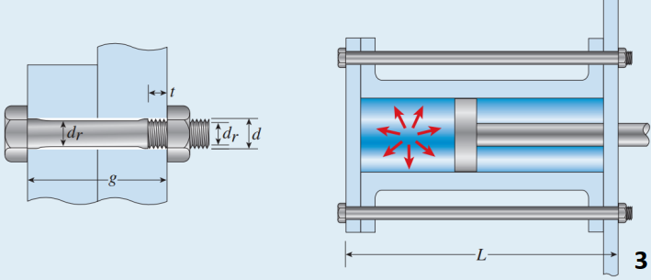
Strength Of Materials
2.2 Ví dụ kéo - nén đúng tâm

Slide 7
Strength Of Materials
2.3. Biểu đồ lực dọc
Biểu đồ lực dọc: Đồ thị N_{z} = f(z)
Cách vẽ: 4 bước:
1. Xác định phản lực liên kết (nếu cần)
2. Chia đoạn: Cơ sở: Sự biến đổi của ngoại lực
3. Xét từng đoạn: dùng PP mặt cắt và điều kiện cân bằng → N_{z} = f(z)
4. Vẽ đồ thị của các hàm số trên: Biểu đồ nội lực

Slide 8
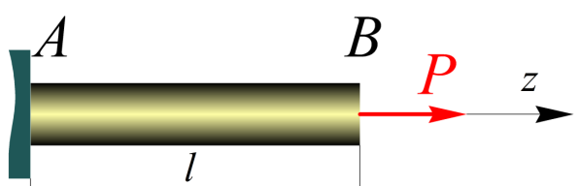
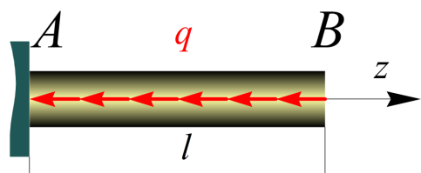
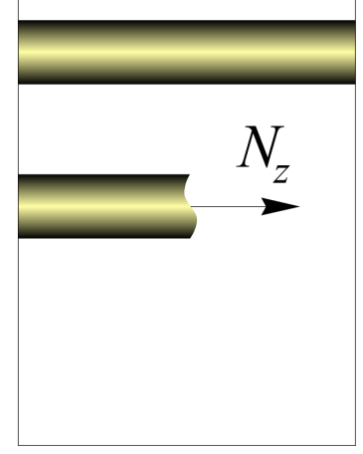
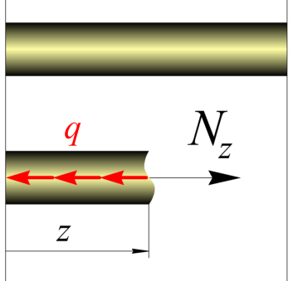

Strength Of Materials
2.3. Biểu đồ lực dọc – Ví dụ 1

Slide 9
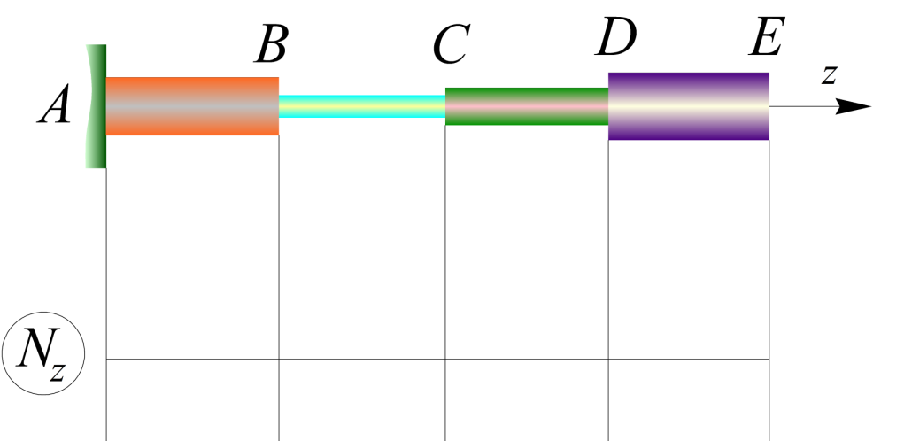
Strength Of Materials
2.3. Biểu đồ lực dọc – Ví dụ 2

Slide 10
Strength Of Materials
2.4. Quy ước vẽ biểu đồ nội lực
1. Trục chuẩn // trục thanh (mặc định)
2. Trục nội lực vuông góc với trục chuẩn(mặc
định)
3. Đề các trị số cần thiết
4. Đề tên biểu đồ trong dấu tròn sát với biểu đồ
5. Đề dấu của biểu đồ trong dấu tròn
6. Kẻ các đường vuông góc với trục chuẩn

Slide 11
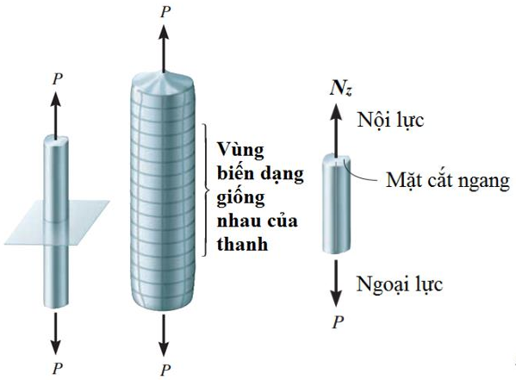
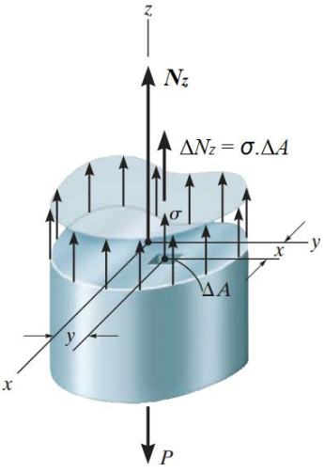
Strength Of Materials
2.5. Ứng suất pháp trên mặt cắt ngang

Slide 12

Strength Of Materials
2.6. Các giả thiết về biến dạng
Giả thiết 1: Giả thiết mặt cắt ngang phẳng (Bernouli)
Mặt cắt ngang trước biến dạng là phẳng và vuông góc với trục thanh, sau biến dạng vẫn phẳng và vuông góc với trục
Giả thiết 2: Giả thiết về các thớ dọc
Các lớp vật liệu dọc trục không có tác dụng tương hỗ với nhau (không chèn ép, xô đẩy lẫn nhau)
Ứng xử vật liệu tuân theo định luật Hooke (ứng suất tỉ lệ với biến dạng)

Slide 13
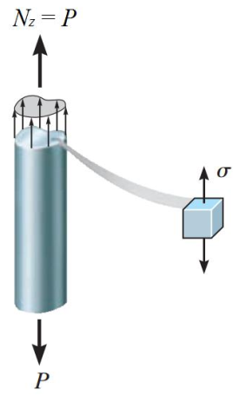
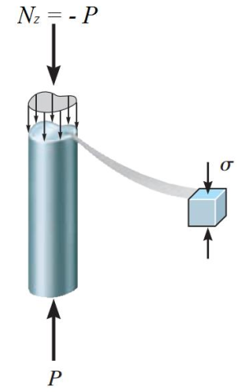
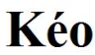
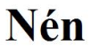
Strength Of Materials
2.7. Công thức xác định ứng suất pháp
A tiết diện mặt cắt ngang

Slide 14
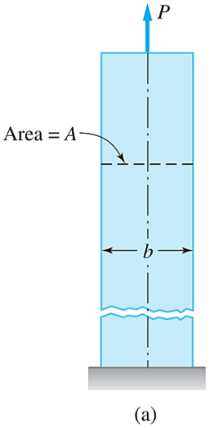
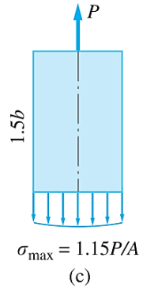
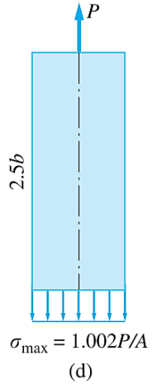
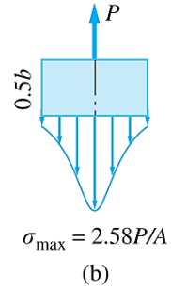
Strength Of Materials
2.8. Thực tế phân bố ứng suất pháp trong mặt cắt

Slide 15
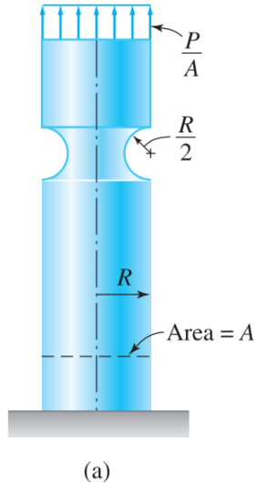
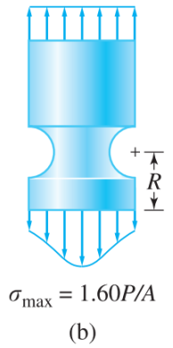
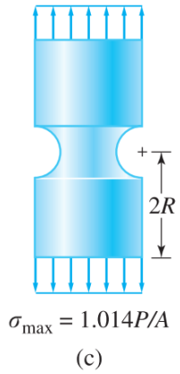
Strength Of Materials
2.9. Thực tế phân bố ứng suất pháp trong mặt cắt của thanh có rãnh

Slide 16
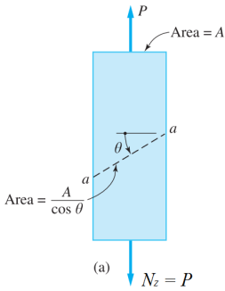
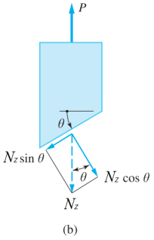
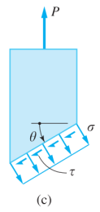
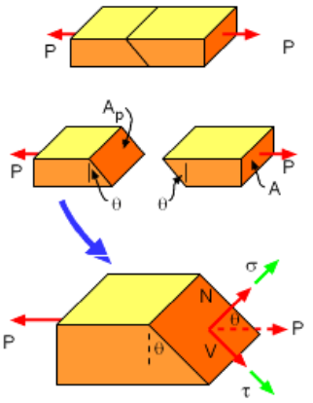
Strength Of Materials
2.10. Ứng suất trên mặt cắt nghiêng

Slide 17
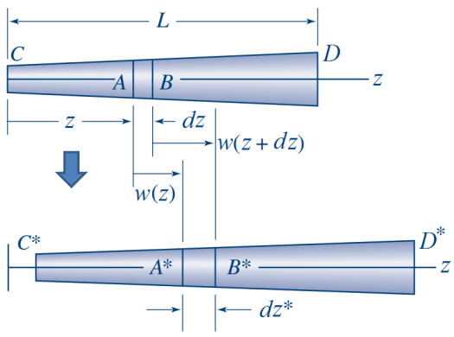
Strength Of Materials
2.11. Biến dạng dài tỉ đối
AB = dz: phân tố chiều dài thanh lúc chưa biến dạng
A*B* = dz*: phân tố chiều dài thanh lúc đã biến dạng
AA* = w(z): chuyển vị mặt cắt A
BB* = w(z + dz): chuyển vị mặt cắt B
Biến dạng dài tỉ đối
Mặt khác theo định luật Hooke

Slide 18
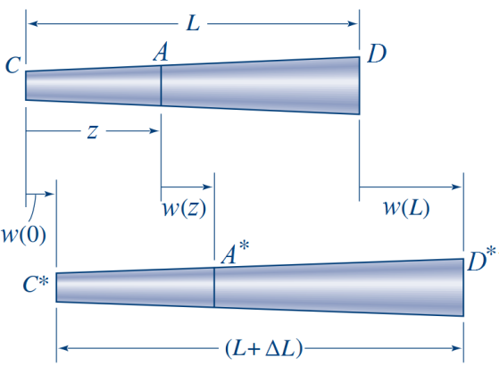
Strength Of Materials
2.12. Biến dạng dài tuyệt đối
Biến dạng dài tuyệt đối của
phân tố AB = dz
Biến dạng dài tuyệt đối của
đoạn thanh CA = z
Biến dạng dài tuyệt đối của cả thanh CD = L
Chuyển vị mặt cắt A và D

Slide 19
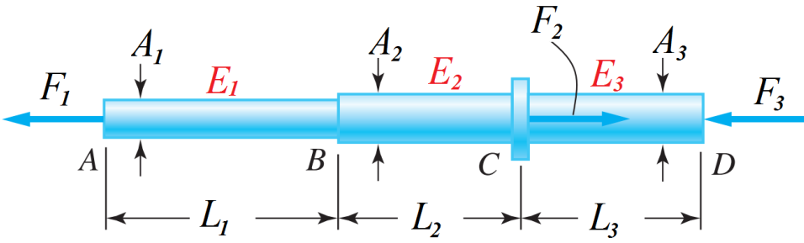
Strength Of Materials
2.13. Biến dạng dài tuyệt đối của thanh nhiều đoạn với lực tập trung

Slide 20
Strength Of Materials
Ví dụ 1: Cho các thanh chịu lực như hình vẽ. Vẽ biểu đồ lực dọc, ứng suất và chuyển vị của các mặt cắt ngang.
Giải
1) Xác định phản lực liên kết
Giải phóng liên kết ngàm tại A và chiều phản lực R_{A} như hình

Slide 21
Strength Of Materials
R_{A}
2) Nội lực trong các đoạn thanh
- Đoạn AB

Slide 22
Strength Of Materials
- Đoạn BC
- Mặt cắt trong đoạn CD
3) Vẽ biểu đồ lực dọc

Slide 23
Strength Of Materials
3) Vẽ biểu đồ lực dọc
4) Tính ứng suất trên các tiết diện
- Đoạn AB
- Đoạn BC

Slide 24
Strength Of Materials
- Đoạn CD

Slide 25
Strength Of Materials
4) Tính chuyển vị tại các đoạn
- Chuyển vị đoạn AB
- Chuyển vị đoạn BC
- Chuyển vị đoạn CD

Slide 26
Strength Of Materials
4) Tính chuyển vị tại các đoạn
- Chuyển vị đoạn CD
Hàm lõm quay xuống dưới

Slide 27
Strength Of Materials

Slide 28
Strength Of Materials
Ví dụ 2: Vẽ biểu đồ lực dọc, biểu đồ ứng suất và biểu đồ chuyển vị của thanh chịu lực cho trên hình. Từ biểu đồ chuyển vị cho biết mặt cắt C bị dịch chuyển sang trái hay sang phải.

Slide 29
Strength Of Materials
Vẽ biểu đồ lực dọc N:
Xét đoạn AB
Sử dụng mặt cắt 1-1, lấy A làm gốc, khi đó miền biến thiên của z sẽ là
Xét cần bằng phần thanh ở bên phải mặt cắt 1-1. Ta có:
Tại A ứng với z = 0 ta có N = q.a
Tại B ứng với z = 2.a ta có N = 3.q.a

Slide 30
Strength Of Materials
Vẽ biểu đồ lực dọc N:
Xét đoạn BC
Sử dụng mặt cắt 2-2, lấy B làm gốc, khi đó miền biến thiên của z sẽ là
Xét cần bằng phần thanh ở bên phải mặt cắt 2-2. Ta có:

Slide 31
Strength Of Materials
Vẽ biểu đồ lực dọc N:
Xét đoạn CD
Sử dụng mặt cắt 3-3, lấy C làm gốc, khi đó miền biến thiên của z sẽ là
Xét cần bằng phần thanh ở bên phải mặt cắt 3-3. Ta có:

Slide 32
Strength Of Materials
Vẽ biểu đồ lực dọc N:
Dùng các phương trình (1), (2), (3) ta vẽ biểu đồ lực dọc N_{z} như hình
N_{z}

Slide 33
Strength Of Materials
Vẽ biểu đồ ứng suất:
Ứng suất tại 1 điểm trên mặt cắt ngang của thanh chịu kéo (nén) đúng tâm được tính bằng công thức
Trong đoạn AB: Diện tích mặt cắt ngang là 2A và không đổi trên suốt chiều dài 2.a. Nhưng lực dọc N phân bố bậc nhất theo phương trình (1), vì vậy ứng suất trên mặt cắt ngang cũng phân bố bậc 1 dọc theo chiều dài thanh và có phương trình.

Slide 34
Strength Of Materials
Vẽ biểu đồ ứng suất:
Tại mặt cắt A ứng với z = 0:
Tại mặt cắt A ứng với z = 2.a:
Đoạn BC
N=const và A=const nên
Đoạn CD
N=const và A=const nên

Slide 35
Strength Of Materials
Vẽ biểu đồ ứng suất:

Slide 36
Strength Of Materials
Vẽ biểu đồ ứng suất:

Slide 37
Strength Of Materials
Vẽ biểu đồ chuyển vị:
Biểu đồ chuyển vị là đồ thị biểu diễn sự dịch chuyển của mặt cắt ngang thanh dọc theo trục thanh. Gọi w₁ là chuyển vị của mặt cắt 1-1, do sự biến dạng của đoạn thanh từ A đến mặt cắt 1-1 gây ra, ta sẽ có:
Tại A ứng với z = 0 ta có w₁ = 0
Tại B ứng với z = 2a ta có

Slide 38
Strength Of Materials
Vẽ biểu đồ chuyển vị:
Gọi w₂ là chuyển vị theo phương dọc trục của mặt cắt 2-2, do sự biến dạng của đoạn thanh từ A đến mặt cắt 2-2 gây ra, ta sẽ có:
Tại B ứng với z = 0 ta có
Tại C ứng với z = a ta có

Slide 39
Strength Of Materials
Vẽ biểu đồ chuyển vị:
Gọi w₃ là chuyển vị theo phương dọc trục của mặt cắt 3-3, do sự biến dạng của đoạn thanh từ A đến mặt cắt 3-3 gây ra, ta cũng có thể viết:
Trong đó
Vậy

Slide 40
Strength Of Materials
Vẽ biểu đồ chuyển vị:
Tại C ứng với z = 0 ta có
Tại D ứng với z = 2.a ta có

Slide 41
Strength Of Materials
Vẽ biểu đồ chuyển vị:
w

Slide 42
Strength Of Materials
2.14. Đặc trưng cơ học của vật liệu:
Là các thông số đánh giá khả năng chịu lực, chịu biến dạng của vật liệu trong từng trường hợp chịu lực cụ thể.
Để xác định các đặc trưng cơ học của vật liệu: tiến hành các thí nghiệm với các loại vật liệu khác nhau.
Vật liệu
Vật liệu dẻo
Phá hủy khi biến dạng lớn
Vật liệu dòn
Phá hủy khi biến dạng bé

Slide 43
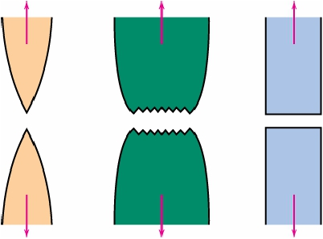
Strength Of Materials
Vật liệu dẻo, vật liệu giòn
Phân loại:
Đặc điểm
phá hủy:
Đặc điểm biến dạng:
Rất dẻo
Lớn
Dẻo vừa
Trung bình
Dòn
Bé
Luôn báo trước Báo trước
Không
báo trước
Dự báo biến dạng:

Slide 44
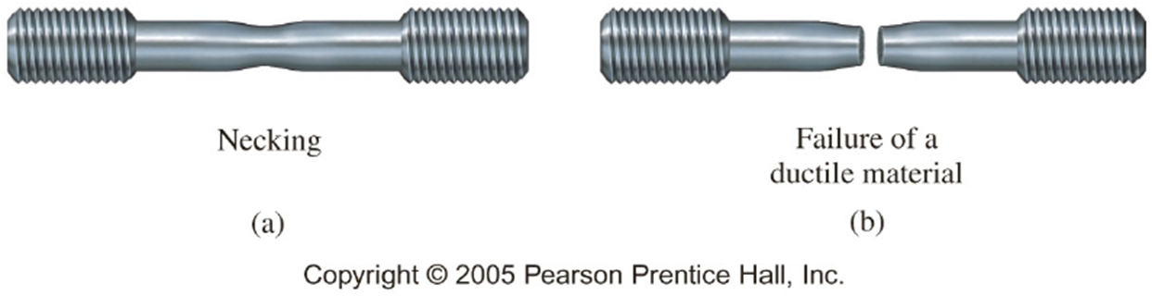
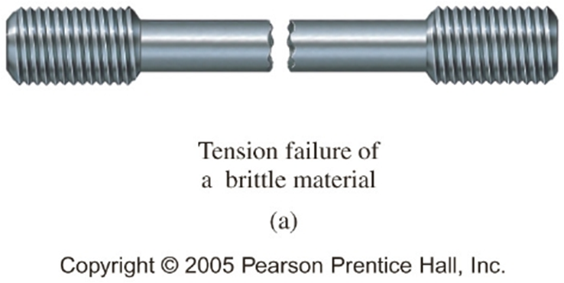
Strength Of Materials
Vật liệu dẻo, vật liệu giòn

Slide 45
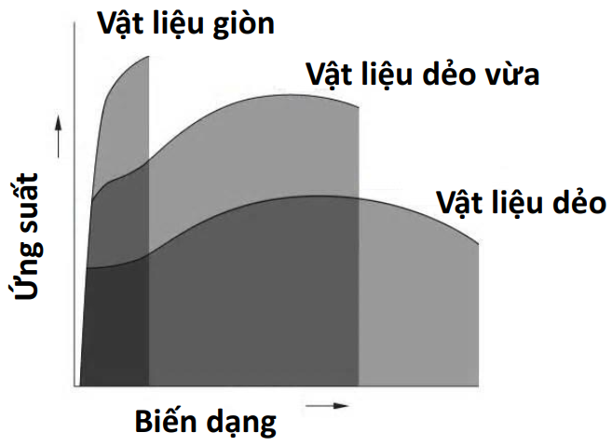
Strength Of Materials
2.15. Quan hệ ứng suất và biến dạng của các dạng vật liệu

Slide 46
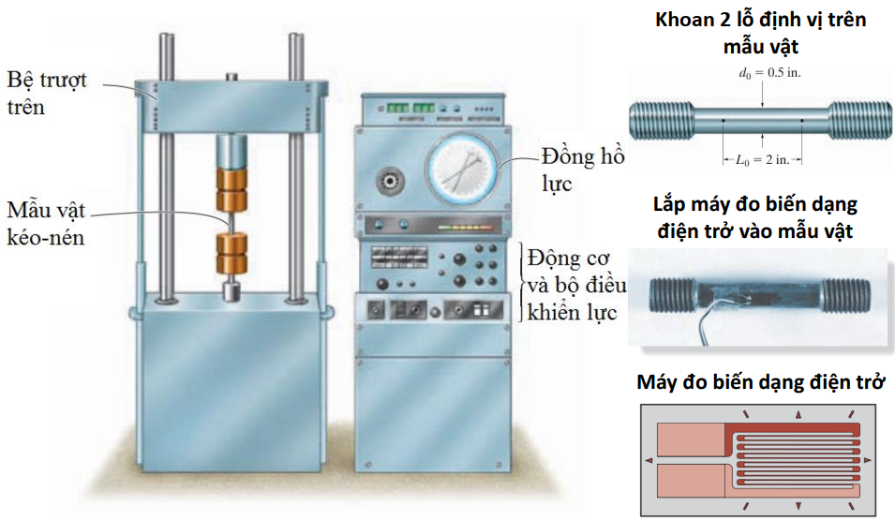
Strength Of Materials
2.16. Thí nghiệm kéo - nén

Slide 47
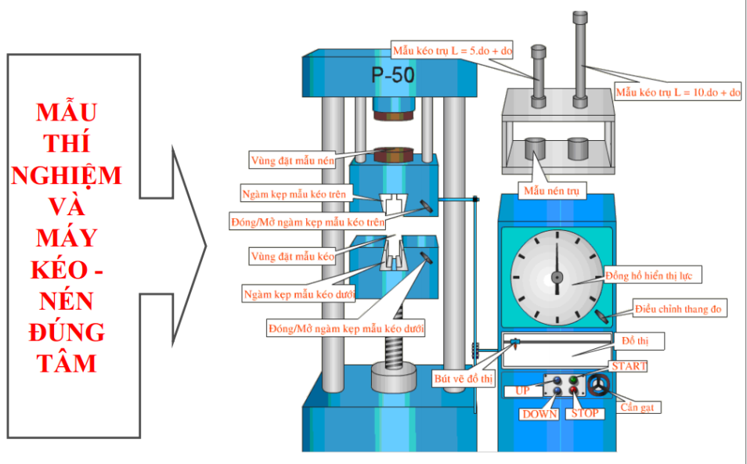
Strength Of Materials
2.16. Thí nghiệm kéo - nén

Slide 48
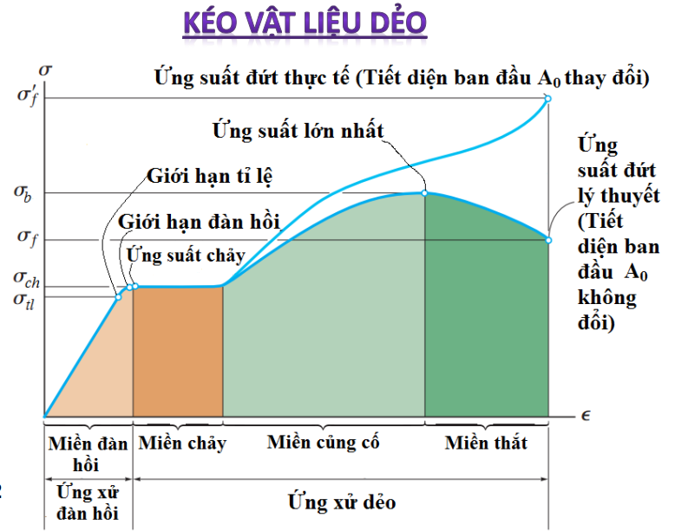
Strength Of Materials
2.17. Đồ thị ứng suất – biến dạng

Slide 49
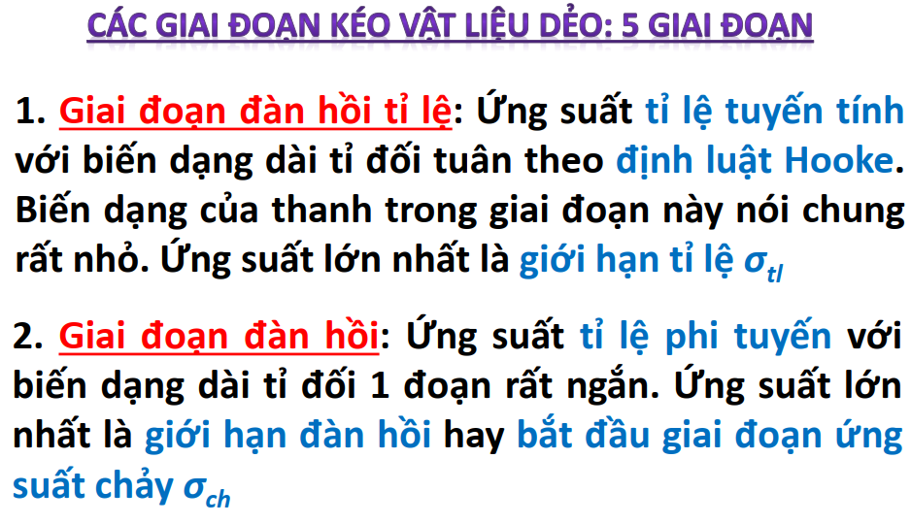
Strength Of Materials
2.17. Đồ thị ứng suất – biến dạng

Slide 50
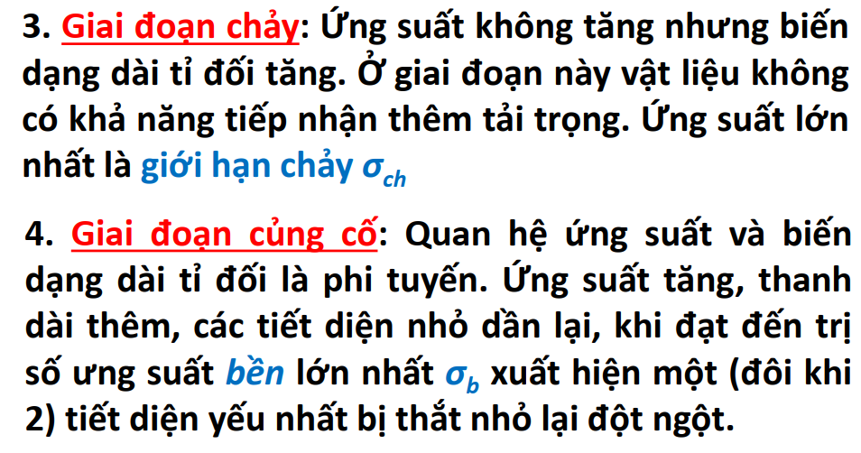
Strength Of Materials
2.17. Đồ thị ứng suất – biến dạng

Slide 51
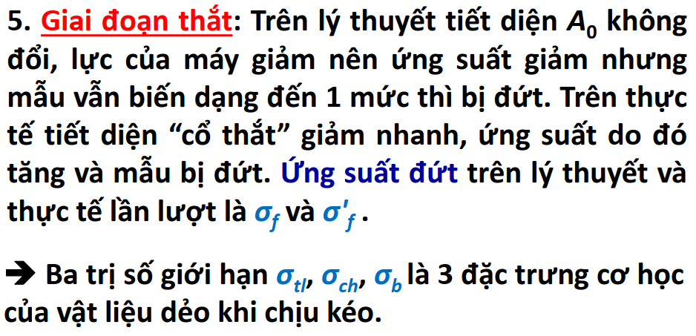
Strength Of Materials
2.17. Đồ thị ứng suất – biến dạng

Slide 52
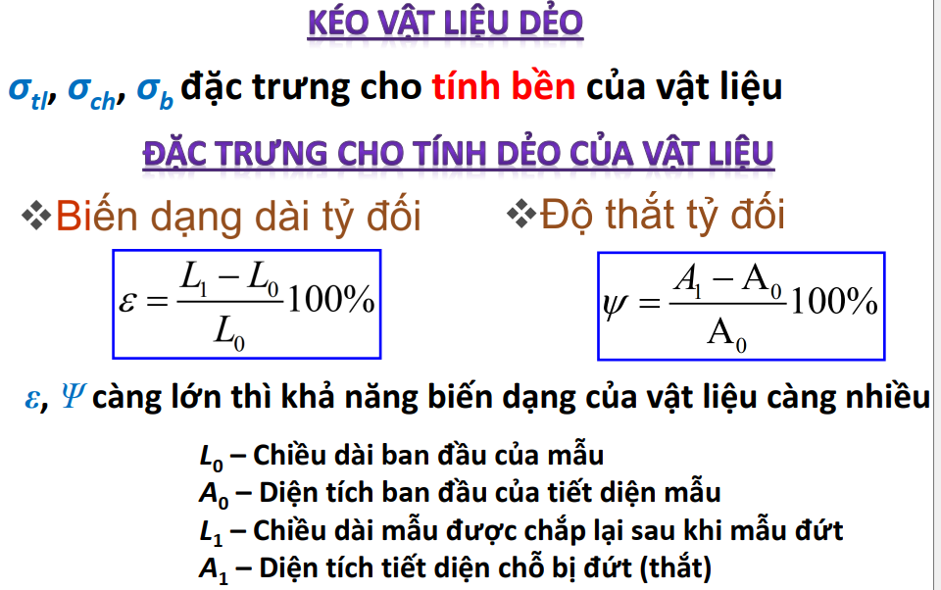
Strength Of Materials
2.17. Đồ thị ứng suất – biến dạng

Slide 53
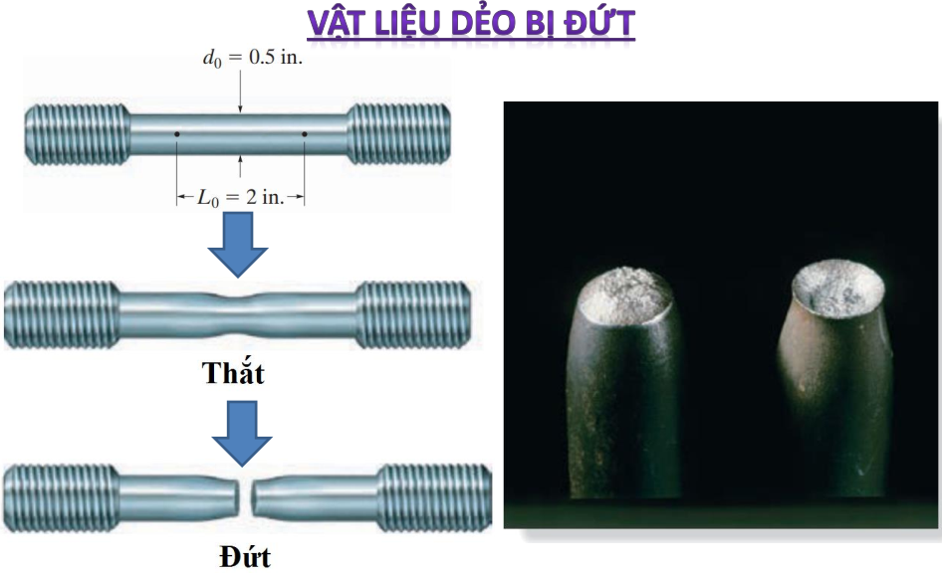
Strength Of Materials
2.17. Đồ thị ứng suất – biến dạng

Slide 54
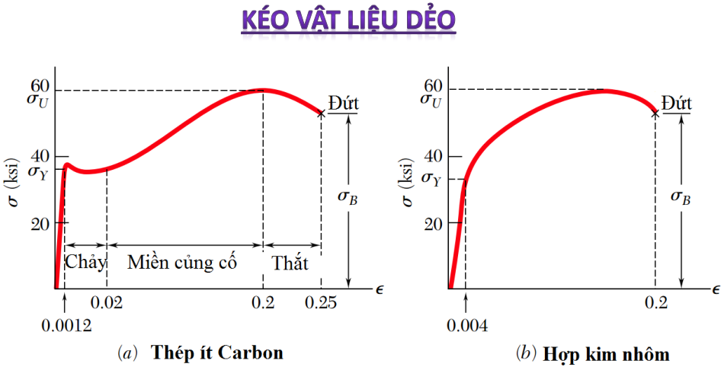
Strength Of Materials
2.17. Đồ thị ứng suất – biến dạng

Slide 55
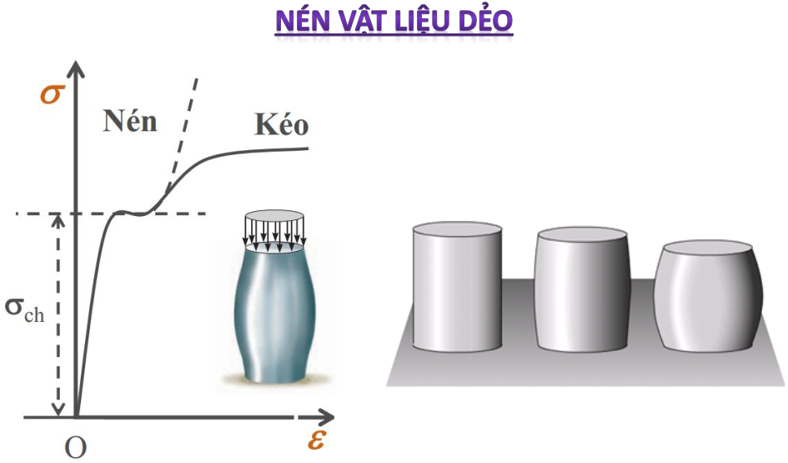
Strength Of Materials
2.17. Đồ thị ứng suất – biến dạng

Slide 56
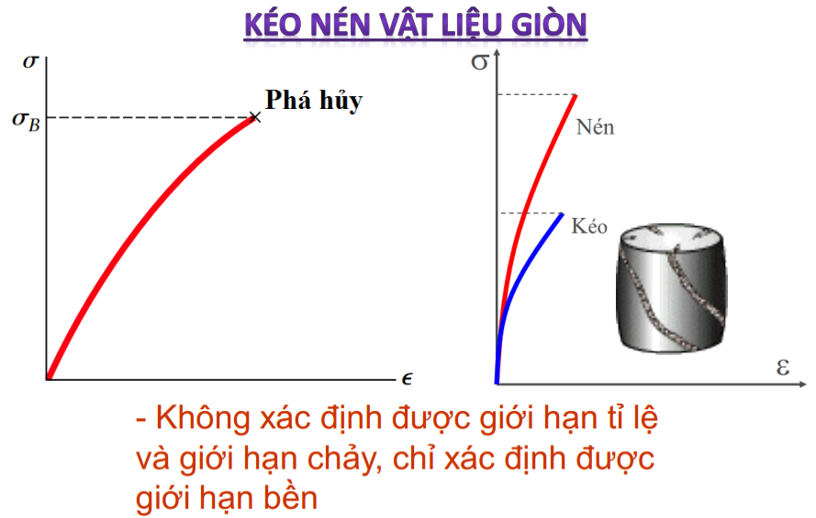
Strength Of Materials
2.17. Đồ thị ứng suất – biến dạng

Slide 57
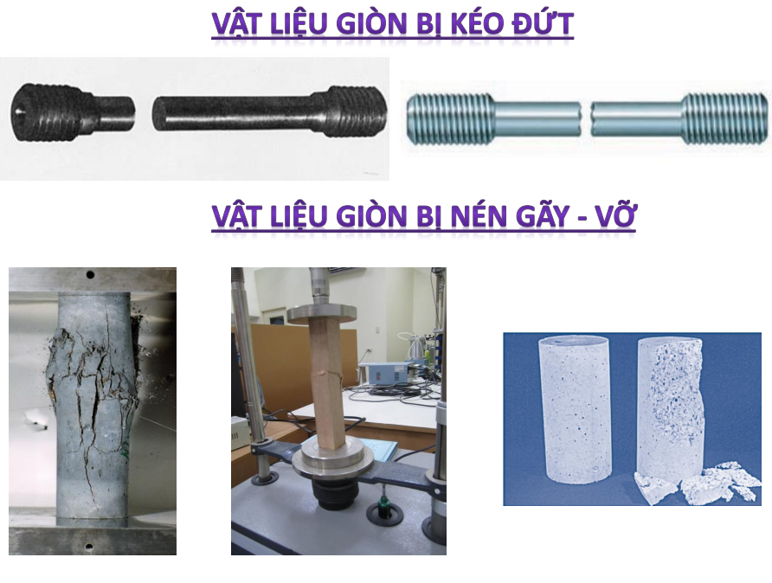
Strength Of Materials
2.17. Đồ thị ứng suất – biến dạng

Slide 58
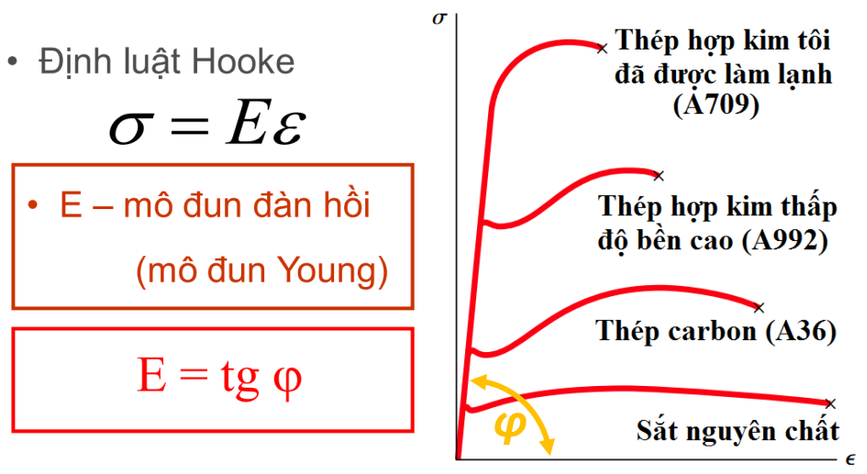
Strength Of Materials
2.18. Môđun đàn hồi kéo - nén

Slide 59

Strength Of Materials
2.19. Tính chất đàn hồi và dẻo của vật liệu

Slide 60

Strength Of Materials
2.19. Tính chất đàn hồi và dẻo của vật liệu

Slide 61

Strength Of Materials
2.19. Tính chất đàn hồi và dẻo của vật liệu

Slide 62

Strength Of Materials
2.20. Kết luận đặc trưng cơ bản của vật liệu
Vật liệu dẻo: khả năng chịu kéo và nén tương đương nhau trước miền chảy
Vật liệu giòn: khả năng chịu nén lớn hơn nhiều so với khả năng chịu kéo

Slide 63


Strength Of Materials
2.21. Thế năng biến dạng đàn hồi
Xét thanh chịu kéo (nén) đúng tâm
Phân tố công ngoại lực trên chuyển vị dz
dA = Pdz
công này bằng phần diện tích trên đồ thị trong khoảng dz.

Slide 64

Strength Of Materials
2.21. Thế năng biến dạng đàn hồi
Công ngoại lực cho biến dạng z₁:
Trong miền đàn hồi

Slide 65
Strength Of Materials
2.21. Thế năng biến dạng đàn hồi
Trong miền đàn hồi, nếu bỏ nguyên nhân gây biến dạng => vật thể trở về hoàn toàn hình dạng ban đầu
Năng lượng làm cho vật thể phục hồi hình dạng ban đầu: thế năng biến dạng đàn hồi U
Định luật bảo toàn năng lượng
Năng lượng mà hệ nhận được từ bên ngoài sẽ hoàn toàn chuyển hoá thành thế năng biến dạng đàn hồi tích luỹ trong hệ

Slide 66
Strength Of Materials
2.21. Thế năng biến dạng đàn hồi
Thế năng biến dạng đàn hồi trên một đơn vị thể tích –Thế năng biến dạng đàn hồi riêng
Thế năng biến dạng đàn hồi thường dùng để tính chuyển vị của hệ thanh

Slide 67
Strength Of Materials
Cho hệ thanh đối xứng, chịu lực như hình vẽ. Xác định chuyển vị đứng của điểm đặt lực A . Cho
Tách mắt A như hình, dùng hai pt hình chiếu

Slide 68
Strength Of Materials
Công của ngoại lực

Slide 69
Strength Of Materials
Thế năng biến dạng đàn hồi của hệ
Ta đã có

Slide 70
Strength Of Materials
Ta có
thay

Slide 71
Strength Of Materials
Thay số vào ta được

Slide 72

Strength Of Materials
Thanh AB tuyệt đối cứng được giữ cân bằng nằm ngang nhờ gối cố định A và thanh CD. Thanh CD có diện tích mặt cắt ngang A = 20 mm² và được là từ loại vật liệu có mô đun đàn hồi E = 200 GPa.
Tính biến dạng dài thanh CD;
Tính chuyển vị thẳng đứng điểm B, C

Slide 73

Strength Of Materials
a) Biến dạng dài thanh CD
Xét cân bằng thanh cứng AB
Y_{A}
N_{C}
Phương trình cân bằng tĩnh học
X_{A}
Biến dạng dài của thanh CD

Slide 74
Strength Of Materials
b) Chuyển vị thẳng đứng điểm C
Ta có
Chuyển vị thẳng đứng điểm B
C₁
B₁

Slide 75

Strength Of Materials
Thanh AB tuyệt đối cứng được giữ cân bằng nằm ngang nhờ gối cố định A và thanh BD như hình vẽ. Thanh BD có mặt cắt hình tròn có đường kính d = 20 mm và được làm từ vật liệu có mô đun đàn hồi E = 150 GPa. Tính chuyển vị thẳng đứng của điểm C

Slide 76

Strength Of Materials
Xét cân bằng của thanh cứng AB
Pt cân bằng tĩnh học
Y_{A}
N_{B}
X_{A}
Biến dạng dài của thanh BD

Slide 77
Strength Of Materials
Chuyển vị thẳng đứng của điểm B
Ta có
Xét tam giác vuông BB₁B₂
30⁰
C₁
B₂
B₁
Ta có

Slide 78

Strength Of Materials
Cho một cột bê tông có kích thước và chịu lực như hình vẽ. Tính chuyển vị thẳng đứng của điểm A và B. Biết rằng cột được làm từ vật liệu có mô đun đàn hồi E = 27 GPa.

Slide 79
Strength Of Materials
Vẽ biểu đồ lực dọc
Chuyển vị thẳng đứng của điểm A
300kN
700kN
N_{Z}

Slide 80
Strength Of Materials
Chuyển vị thẳng đứng của điểm B
300kN
700kN
N_{Z}

Slide 81
Strength Of Materials
Tính chuyển vị bằng phương pháp năng lượng
Thanh AB tuyệt đối cứng được giữ cân bằng nằm ngang nhờ gối cố định A và thanh CD. Thanh CD có diện tích mặt cắt ngang A = 20 mm² và được là từ loại vật liệu có mô đun đàn hồi E = 200 GPa.
Tính chuyển vị thẳng đứng điểm B

Slide 82
Strength Of Materials
Tính chuyển vị bằng phương pháp năng lượng
1. Lập trạng thái “m”
Xét cân bằng thanh cứng AB
Y_{A}
N_{C}
X_{A}
2. Lập trạng thái “k”

Slide 83
Strength Of Materials
Tính chuyển vị bằng phương pháp năng lượng
2. Lập trạng thái “k”
P_{k}=1
Y_{A}
N_{C}
X_{A}
3. Viết pt chuyển vị bằng công thức Mohr

Slide 84
Strength Of Materials
Tính chuyển vị bằng phương pháp năng lượng
Thanh AB tuyệt đối cứng được giữ cân bằng nằm ngang nhờ gối cố định A và thanh BD như hình vẽ. Thanh BD có mặt cắt hình tròn có đường kính d = 20 mm và được làm từ vật liệu có mô đun đàn hồi E = 150 GPa. Tính chuyển vị thẳng đứng của điểm C

Slide 85
Strength Of Materials
Tính chuyển vị bằng phương pháp năng lượng
1. Trạng thái “m”
Xét cân bằng thanh cứng AB
N_{B}
Y_{A}
X_{A}
2. Trạng thái “k”
Y_{A}
X_{A}
P_{k}=1

Slide 86
Strength Of Materials
Tính chuyển vị bằng phương pháp năng lượng
3. Tính
Y_{A}
X_{A}
P_{k}=1

Slide 87

Strength Of Materials
Thanh AD tuyệt đối cứng được giữ cân bằng nằm ngang nhờ gối cố định A và thanh BC như hình vẽ.
Thanh BC có mặt cắt hình tròn đường kính d = 10mm và được làm từ vật liệu có mô đun đàn hồi E = 200 GPa. Tính chuyển vị thẳng đứng của điểm D

Slide 88


Strength Of Materials
Tính chuyển vị bằng phương pháp năng lượng
1. Lập trạng thái “m”
Y_{A}
N_{B}
X_{A}
α
2. Lập trạng thái “k”
P_{k}=1
Y_{A}
X_{A}
α

Slide 89
Strength Of Materials
Tính chuyển vị bằng phương pháp năng lượng
2. Lập trạng thái “k”
P_{k}=1
Y_{A}
X_{A}
α
3. Tính

Slide 90

Strength Of Materials
2. 22. Hệ số Poisson

Slide 91

Strength Of Materials
2. 22. Hệ số Poisson
Hệ số Poisson của một số vật liệu

Slide 92


Strength Of Materials
2.23. Ứng suất cho phép – Hệ số an toàn – Điều kiện bền
Thí nghiệm => ứng suất nguy hiểm σ₀– tương ứng với thời điểm vật liệu mất khả năng chịu lực
σ0
Nguy hiểm
σ_{b} – vật liệu giòn
- Vật liệu làm việc an toàn khi ứng suất, xuất hiện chưa vượt quá ứng suất nguy hiểm

Slide 93
Strength Of Materials
2.23. Ứng suất cho phép – Hệ số an toàn – Điều kiện bền
Khi tính toán, không bao giờ tính theo ứng suất nguy hiểm: vật liệu không đồng nhất, điều kiện làm việc thực tế khác với PTN, tải trọng vượt quá thiết kế,…=> Hệ số an toàn
Dùng trị số ứng suất cho phép để tính toán:

Slide 94
Strength Of Materials
2.23. Ứng suất cho phép – Hệ số an toàn – Điều kiện bền
n - hệ số an toàn - đặc trưng cho khả năng dự
trữ về mặt chịu lực (n>1)
n = n₁.n₂.n₃…
n₁- hệ số kể đến sự đồng nhất của vật liệu
n₂ - hệ số kể đến điều kiện làm việc, phương pháp tính toán,…
Các hệ số lấy theo qui phạm

Slide 95
Strength Of Materials
2.23. Ứng suất cho phép – Hệ số an toàn – Điều kiện bền
Điều kiện để thanh làm việc an toàn => Điều kiện bền
Vật liệu dẻo:
Vật liệu giòn:

Slide 96
Strength Of Materials
2.23. Ứng suất cho phép – Hệ số an toàn – Điều kiện bền
Thanh chịu kéo (nén) đúng tâm:
2.24. Ba bài toán cơ bản:
1. Bài toán kiểm tra điều kiện bền: kiểm tra xem ứng suất trong thanh có thỏa điều kiện bền hay không.

Slide 97
Strength Of Materials
2.24. Ba bài toán cơ bản:
2. Bài toán chọn kích thước mặt cắt ngang
3. Bài toán tìm giá trị cho phép của tải trọng
2.25. Bài toán siêu tĩnh

Slide 98
Strength Of Materials
2.25. Bài toán siêu tĩnh
Hệ siêu tĩnh: là hệ mà ta không thể xác định được hết các phản lực liên kết và nội lực trong hệ nếu chỉ nhờ vào các phương trình cân bằng tĩnh học.
Số ẩn số > số phương trình cân bằng.
viết thêm phương trình bổ sung
phương trình biến dạng

Slide 99
Strength Of Materials
Cho kết cấu gồm hai thanh chịu lực như hình vẽ.
Kiểm tra bền thanh AB
Định số hiệu thép L dùng cho thanh BC.
Biết

Slide 100
Strength Of Materials
Bài giải
Tính nội lực trong các thanh BA và BC bằng cách tách mắt B. Ta có các phương trình cân bằng.
Thanh AB chịu kéo
a) Kiểm tra bền thanh AB.
Ta có

Slide 101
Strength Of Materials
Bài giải
Ta thấy
Nên thanh AB đảm bảo độ bền
b) Chọn số hiệu thép cho thanh BC.
Ta phải có
Tra bảng thép định hình (phụ lục 1) ta chọn được thép dùng cho BC là:

Slide 102

Strength Of Materials
Bài giải
2L2,5 x 25 x 4 có: A = 2 x 1,86cm² = 3,72cm²

Slide 103


Strength Of Materials
Cho kết cấu như hình vẽ. Định tải trọng cho phép $\left[P\right]$ theo điều kiện bền của các thanh 1, 2, 3.
Cho biết $\left[\right]$ = 16kN/cm² , A₁ =2cm² , A₂ =1cm² , A₃ =2cm² .
Bài giải
Trước tiên, ta cần tính nội lực trong các thanh. Cắt thanh 1, 2, 3, cô lập hệ như hình vẽ.

Slide 104
Strength Of Materials
Xét cân bằng với các phương trình
Ta được
Vậy thanh (1), (3), chịu kéo, thanh (2) chịu nén
Viết điều kiện bền của các thanh (1), (2), (3)

Slide 105
Strength Of Materials
Viết điều kiện bền của các thanh (1), (2), (3)
So sánh 3 giá trị của P ta chọn

Slide 106
Strength Of Materials
Bài toán siêu tĩnh – thanh chốt hai đầu
Một thanh có mặt cắt thay đổi bậc, bị ngàm cứng hai đầu, chịu lực P và lực phân bố đều có cường độ q = P/a như hình vẽ. Mô đun đàn hồi của vật liệu là E, diện tích mặt cắt ngang của các đoạn ghi trên hình vẽ. Vẽ biểu đồ nội lực của thanh.
Tính σ_{max}, w_{B}, w_{C}.

Slide 107
Strength Of Materials
Bài giải
1. Giả sử phản lực tại ngàm A, D là R_{A}, R_{D} Phương trình cân bằng:
Bài toán siêu tĩnh
Điều kiện biến dạng:

Slide 108
Strength Of Materials
Bài giải
Điều kiện biến dạng:
Bằng phương pháp mặt cắt, xác định nội lực trong các đoạn

Slide 109
Strength Of Materials
Bài giải
Đoạn AB:
Thay vào phương trình (3) ta có

Slide 110
Strength Of Materials
Bài giải

Slide 111
Strength Of Materials
Bài giải
Từ đó ta có biểu đồ lực dọc như hình bên
Ứng suất lớn nhất

Slide 112
Strength Of Materials
Bài giải
Chuyển vị điểm B và C là:
Chuyển dịch sang trái

Slide 113
Strength Of Materials
Bài toán siêu tĩnh giàn thanh
Thanh AD tuyệt đối cứng được giữ cân bằng nằm ngang nhờ gối cố định A và hai thanh BE và CF.
Hai thanh BE và CF có cùng diện tích mặt cắt ngang A và được làm từ cùng loại vật liệu có mô đun đàn hồi E. Xác định ứng lực trong hai thanh BE và CF

Slide 114
Strength Of Materials
Phương pháp hình học
Giải phóng liên kết và đặt phản lực liên kết có chiều như hình vẽ. Xét cân bằng của thanh AD
Phương trình (1) có hai ẩn số là N_{B} và N_{C}, do đó để giải được ta cần đưa them vào một phương trình thứ 2

Slide 115
Strength Of Materials
Phương pháp hình học
Phương trình tương thích biến dạng
Gọi AB₁C₁D₁ là thanh ABCD sau biến dạng
Ta có

Slide 116
Strength Of Materials
Phương pháp hình học
Ta cũng có

Slide 117
Strength Of Materials
Phương pháp hình học
Kết hợp với phương trình số (1)
Phương pháp lực

Slide 118
Strength Of Materials
Phương pháp lực
Bước 1: Lập hệ cơ bản
a) Thay liên kết thừa bằng phản lực liên kết X₁
Y_{A}
N_{B}
X₁
X_{A}
b) Giải phóng liên kết trong hệ cơ bản
c) Viết phương trình cân bằng tĩnh học trong hệ cơ bản

Slide 119
Strength Of Materials
Phương pháp lực
Bước 2: Lập trạng thái “m” trong hệ cơ bản
a) Thay X₁ = 0
Y_{A}
X_{A}
b) Tính ứng lực trong các thanh ở trạng thái “m”

Slide 120
Strength Of Materials
Phương pháp lực
Bước 3: Lập trạng thái “k” trong hệ cơ bản
a) Bỏ hết tải trọng thay X₁ = 1
Y_{A}
X_{A}
b) Tính ứng lực trong các thanh ở trạng thái “k”

Slide 121
Strength Of Materials
Phương pháp lực
Bước 4: Viết phương trình chính tắc

Slide 122
Strength Of Materials
Phương pháp lực

Slide 123

Strength Of Materials
Thanh AB tuyệt đối cứng được giữ cân bằng nằm ngang nhờ gối cố định A và hai thanh BM, CK. Hai thanh BM, CK được làm từ cùng loại vật liệu có mô đun đàn hồi E. Tính ứng suất pháp lớn nhất phát sinh trong hệ. Biết rằng A = 20mm²

Slide 124
Strength Of Materials
B.Giải
Giải phóng liên kết, đặt các phản lực liên kết như hình. Xét cân bằng của thanh AB
N_{C}
Y_{A}
N_{B}
X_{A}

Slide 125

Strength Of Materials
B.Giải
Gọi A₁B₁ là thanh AB sau biến dạng
Ta có
C₁
B₂
B₁
Ta cũng có

Slide 126
Strength Of Materials
B.Giải
Giải hệ phương trình (1) và (2) ta được

Slide 127
Strength Of Materials
Phương pháp lực
1. Lập hệ cơ bản
2. Lập trạng thái “m”
N_{C}
X₁
Y_{A}
=0
X_{A}

Slide 128
Strength Of Materials
Phương pháp lực
3. Lập trạng thái “k”
4. Viết pt chính tắc
N_{C}
X₁
Y_{A}
=1
X_{A}

Slide 129
Strength Of Materials
Phương pháp lực
4. Viết pt chính tắc

